Slide 1
CPOS Counter项目
流量切换
日立咨询
May, 2020

Slide 2
需求
将餐厅流量转向某一站。MPOS、COUNTER、餐厅服务、以及外部系统。
总部端站点：金山、腾讯、灰度。
根据流量切转，可以按餐厅、品牌、市场等。
希望切换可以在中心端完成，不希望通过餐厅端nginx重启来做这件事。
外部系统访问是否也可以通过此方式切换流量。

Slide 3
现状
现存的访问方式：
终端 和 服务端之间访问：grpc
总部端和餐厅端之间：grpc
外部系统和总部端之间：grpc（订单相关）、rest（和mc键位、售罄，和control操作员相关接口）
服务端内部应用之间：feign（spring cloud）
VUE页面和后端服务之间：rest
访问的网络情况：
移动模式终端 和 总部端之间访问：外部域名（主、备）。（grpc走域名带证书） ★
餐厅模式终端 和 总部端之间访问：餐厅内网到餐厅服务器代理转发 ★
餐厅模式终端 和 餐厅端之间访问：餐厅内网到餐厅服务器
餐厅端和总部端之间：内外网双路、多站，餐厅代理转发。外网一般为域名，内网一般为多个envoy地址。（grpc走域名带证书） ★
外部系统和总部端之间：外网域名 或 内网envoy地址（grpc走域名带证书） ★
服务端内部应用之间：feign（spring cloud）
VUE页面和后端服务之间：内网域名

Slide 4
现状 （ip已不准确）
金山云
172.25.55.53
172.25.55.62
cposmpos.hwwt8.com
DMZ
envoy1
负载入口
VUE
MPOS
外网域名
172.25.55.54
172.25.55.63
DMZ
envoy2
内网域名
外网证书
腾讯云
cposrsc.hwwt2.com
172.20.68.49
172.20.194.42
DMZ
envoy1
负载入口
172.20.68.50
172.20.194.43
DMZ
envoy2
内网证书
餐厅 HZH086
餐厅模式 无证书
Counter
nginx
store

Slide 5
要点
当前无论是外网域名、内网域名还是内网envoy地址，在总部端最终都可以收口到envoy上。
终端、餐厅服务、外部系统 三客户端点，和总部端（三站点：金山、腾讯、灰度）之间的访问，走grpc的，通过 grpc请求头中增加对应的路由信息，在总部端对应的 envoy代理层进行路由。
考虑到同餐厅尽可能访问同一站，所以建议 流量的切换的最小粒度到 餐厅。其他粒度按需设置，包括：营运市场、IT市场、品牌等。
例外：
餐厅端固定走双站的：order长连、msg长连。
问题：
从envoy路由请求到他站后，相当于链路加长，并且存在跨站请求的情况，可能出现高延迟。（若要解决此，需要从源头控制请求访问的地址，直接访问目标站，比如：餐厅端的nginx、终端的站点列表等，，，本方案暂不考虑）
envoy的路由条件，是否支持简单的表达式，以及对于餐厅粒度，若按枚举方式，如何进行配置（过长）？若无法配置，则需要将站点和路由条件的对应关系计算放到 请求端，在请求端根据配置计算好，在请求头中直接放入要路由的站点。
是否支持路由目标站点为多站点列表（代理本身就支持，但会引入 同一家餐厅的访问的站点可能不同，会导致缓存问题，所以不建议配置多站）。
该需求与 MPOS的备站转主站的配置，存在一定冲突。应该可以被餐厅或品牌粒度的路由替代（指envoy路由配置）。MPOS可考虑保留主备站列表的概念，即保留两条通路（MPOS上主不通走备，保留），但是备站在中心端请求转主站应按本需求的餐厅粒度替代，即MPOS侧的请求头设置以及中心端envoy路由配置按本需求走。

Slide 6
流程
总部端
金山云 总部端
envoy
service
redis
add header
MPOS 终端
DB
match header
腾讯云 总部端
envoy
service
redis
餐厅端
add header
add header
Counter 终端
餐厅端

Slide 7
方案
WEB端
配置下发
客户端
envoy
服务端
地址
餐厅
站点标识
站点标识
地址
地址
客户端从总部端同步本餐厅对应的站点标识
固定路由配置，无需动态路由
优缺点：
站点标识，需要下发到客户端，放入请求头

Slide 8
ER图
grpc路由规则：
下发站点标识到 ALL 请求端
envoy endpoint规则：
暂不考虑下发，先手工方式维护到各站点 envoy中
餐厅范围
地址
市场
餐厅
站点标识
地址
品牌
地址
存在问题：
1、餐厅范围变化时，可人工重新计算和下发。
2、可考虑每日重新计算，重新下发？

Slide 9
方案
WEB端功能：
维护餐厅站点路由规则。支持维护多条规则，最终结果为多条按顺序依次计算，计算结果中同餐厅编号的后面覆盖前面的。
路由规则包括字段：
规则类型：（默认路由规则、品牌）。仅可存在一条“默认路由规则”。当选择为“品牌”时，选择品牌，并选择餐厅范围或者全品牌。
选择对应的站点标识（或考虑下拉框，使用码表维护下拉值 ks 金山、qc 腾讯）。
规则计算顺序（数值型），数值越小越先计算，后计算的结果同餐厅编号的覆盖先计算的。
路由规则维护好后，可点击“重新计算下发”，重新计算当前所有规则（启用的），并下发新版本到ALL请求端，包括：终端、餐厅端、外部系统。
还需要定时任务，每日定时按配置的餐厅站点路由规则计算餐厅对应的站点标识，下发到ALL请求端。
WEB端该功能，维护时可以维护全部品牌数据，下发时最终计算到餐厅维度，即：餐厅编号、数据版本号、站点标识。（数据版本号为一次计算时生成的时间戳版本到毫秒，形如 20200618012512760）
计算逻辑：
按计算时点，生成版本号，时间戳版本到毫秒，形如 20200618012512760。
先计算“默认路由规则”，查询全部的餐厅编号，构造map，key为餐厅编号、value为“默认路由规则”对应的“站点标识”，若默认路由规则不存在，则固定为“ks”。
按“规则计算顺序”升序，依次计算其他的路由规则，依据餐厅范围计算出对应的餐厅编号列表，以及对应的站点标识，put到map中。
最终得到的map结果中，额外put一条 key为 -1，value为“默认路由规则”对应的“站点标识”，若默认路由规则不存在，则固定为“ks”。（该规则用于向客户端同步时，若餐厅未对应到“站点标识”时，取 -1 的这个对应的“默认”站点标识）
上述版本下发。

Slide 10
方案
餐厅服务需要从总部端同步该配置数据，按版本比较方式同步。（餐厅端由config负责同步）
餐厅服务之间需要同步到该配置数据（config同步后放入db，其他程序通过定时任务轮询db获取最新数据，并缓存至应用内存中）
终端需要服务端同步该配置数据，按版本比较方式同步。
提供grpc服务，供oc调用，获取当前最新的 餐厅和站点标识的对应关系。（注意：包含 key为-1的为默认路由规则，oc放grpc请求头时，结果中未对应到站点的餐厅走该“默认路由规则”对应的站点）
请求端（终端、餐厅端、外部系统）发送grpc请求时，请求头中增加：
idcTag，站点标识（WEB端下发的本餐厅对应的站点标识）
storeCode，餐厅编号（冗余）
srcFlag，来源标识（8C代表counter，8M代表MPOS，8S代表餐厅服务）
范围：所有grpc客户端，除了 order和message的餐厅端和总部端长连接
envoy配置，envoy配置逻辑：
根据请求站点标识进行路由，匹配上，则对应路由到其对应的一组站点列表。（需配置本站以外的站点做路由，本站的直接发行）
若未匹配上，或不存在该请求头时，默认放行。

Slide 11
方案细节 – 关于餐厅端服务获取站点标识配置数据思路
构建餐厅端公共jar：store-framework，该jar中包含如下功能：
1、程序运行时启动定时任务，定时从db（cpos_cms_store）中查询 站点标识配置，并放入应用内存缓存。
2、提供上述缓存的访问方法。
3、封装设置grpc请求头的公共方法。
4、对2、3进一步封装，提供直接设置缓存中的“站点标识”到grpc请求头中的公共方法。（注意空处理，“站点标识”缓存为null，则不设置该header）
餐厅端其他服务需要发送grpc请求头时设置“站点标识”时，引入上述公共jar，并通过其封装的4方法设置grpc请求头。
Order、message中长连的grpc不用设置请求头，短连需要设置。

Slide 12
流程 – 路由规则下发
总部端
redis
DB
MPOS 终端
总部端
config
餐厅端
order
message
operation
。。。
config
store-framework
Counter 终端
餐厅端
DB

Slide 13
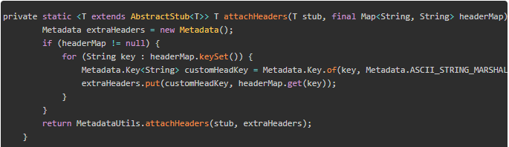
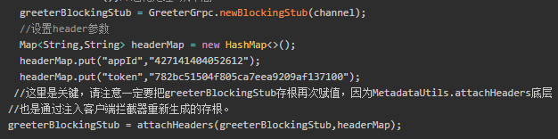
基本修改方案：通用的grpc客户端请求头
在stub上绑定拦截器。工具类：io.grpc.stub.MetadataUtils。参照 https://www.jianshu.com/p/95ed16a55a24
例外：Order、message长连在envoy里不要做转发，不需要设置该请求头。

Slide 14
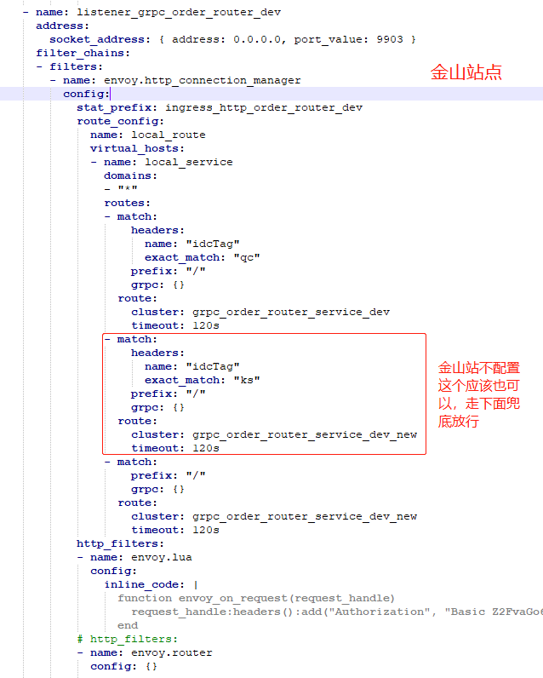
基本修改方案：Envoy配置
Envoy中需要 按grpc端口，每个端口 分别配置两类match规则：
一类是配置站点标识 idcTag请求头路由条件，条件为非本站的路由到对应站点。
一类是本站放行的规则，这个不设置请求头条件。

Slide 15
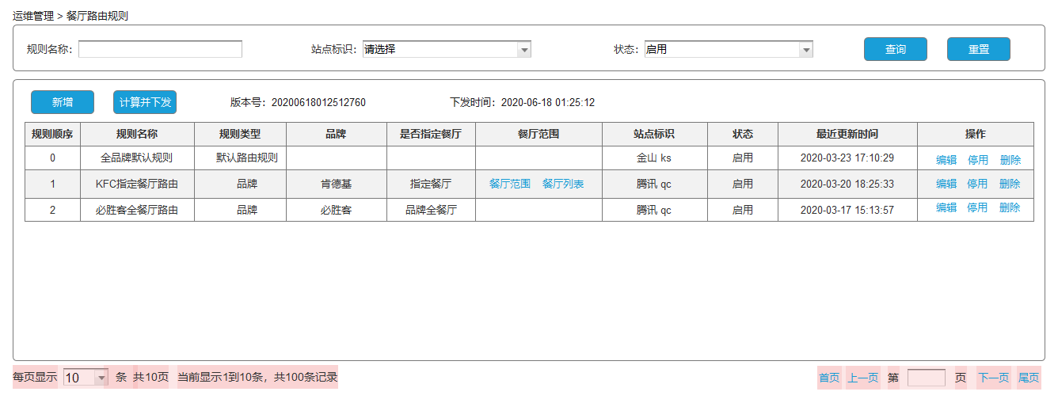
页面原型 – 餐厅站点路由规则
默认查“启用”的
按规则顺序升序
停用状态的可以重新启用。只有启用状态的会参与规则计算和下发。
删除是真删除。

Slide 16
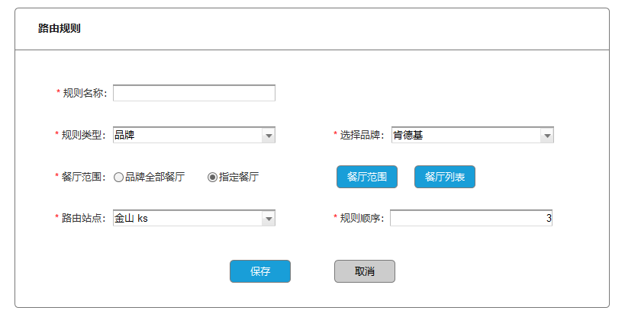

页面原型 – 餐厅站点路由规则 编辑页
“规则类型”选择为“品牌”时，展示“选择品牌”、“餐厅范围”等信息。
“餐厅范围”选择“指定餐厅”时，展示“餐厅范围”选择按钮以及“餐厅列表”结果按钮。
“规则类型”选择为“默认路由规则”时，不展示“选择品牌”、“餐厅范围”等信息。（或者置灰）。
仅可存在一条“默认路由规则”。
“默认路由规则”的“规则顺序”固定为0

Slide 17
附件 – 其他结论
牟大envoy路由配置验证结论：
（一）envoy 配置两个固定的请求头request1和request2 路由
1：后端开启两个服务（server1，server2）
2：envoy 配置两个请求头request1和request2，request1指向server1，request2指向server2
3：客户端分别配置request1和request2请求头，分别路由到server1，server2
4：如果客户端配置一个envoy不存在的请求头，客户端报错无法路由。
（二）envoy 配置两个带固定的请求头request1和request2 路由，再配置一个没有请求头的路由
1：后端开启两个服务（server1，server2）
2：envoy 配置两个请求头request1和request2，request1指向server1，request2指向server2，没有请求头的路由指向server1
3：客户端分别配置request1和request2，分别路由到server1，server2
4：如果客户端配置一个envoy不存在的请求头，会路由到server1服务。

